Slide 1






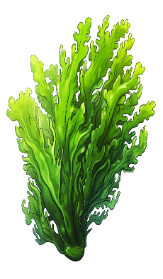
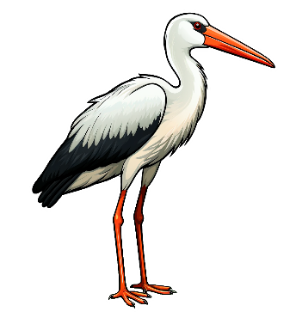
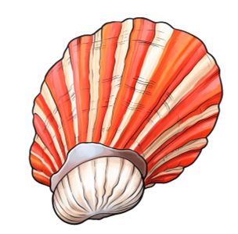
ŻABA
PŁAZ
KACZUSZKA
SZCZUPAK
RYBA
RAK
ROŚLINA
KWIAT
SŁOŃCE
WODOROSTY
ROŚLINY
KAMIEŃ
BOCIAN
PTAK
ŻABA
MUSZLA
MAŁŻA
ŚLIMAK

